Slide 1
挑战性任务
虚拟电厂
Presenters: 陈若旭 张博文 黄俣升

Slide 2
CONTENTS
1
2
3
4
建模思路
运行结果
调峰功能
拓展任务

Slide 3
1
建模思路

Slide 4
系统简介

Slide 5
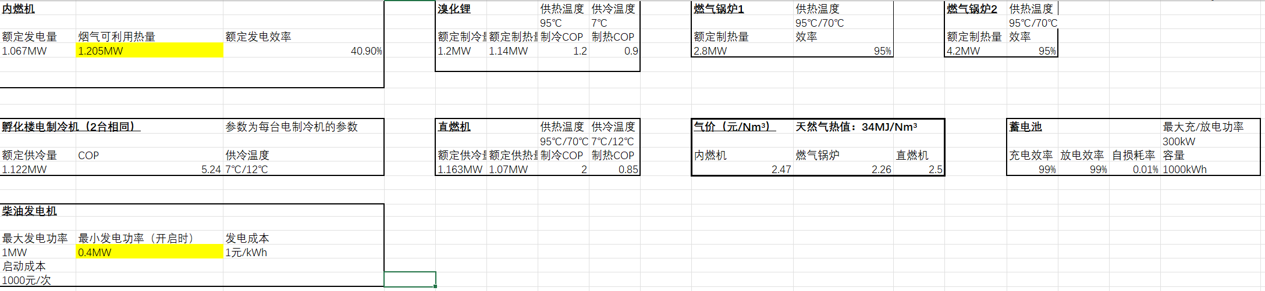
设备数据
处理工具：matlab
拟合工具：gurobi
TOOLBOX:yalmip

Slide 6
建模思路
三大平衡：用电平衡，制热平衡，制冷平衡
用电：成本来自购电和发电
用气：相当于直接烧钱
设施分类
制冷：制冷器，溴化锂，直燃机
制热：锅炉，溴化锂，直燃机

Slide 7
建模思路
目标函数：成本最低（来自购电、发电和燃气）
自身限制：额定功率，功率>=0
平衡：三大平衡需要保证
限制条件
特殊：溴化锂输入功率小于内燃机产热功率

Slide 8

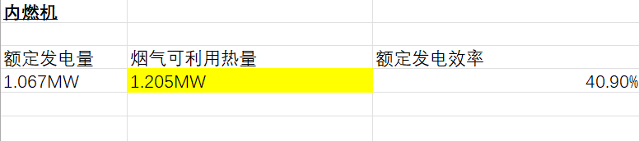

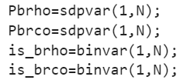
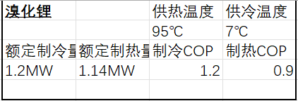
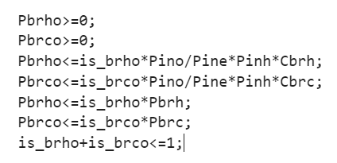
具体建模

Slide 9

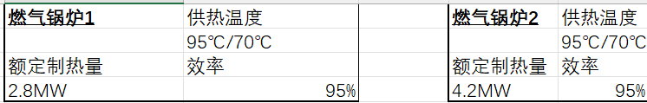


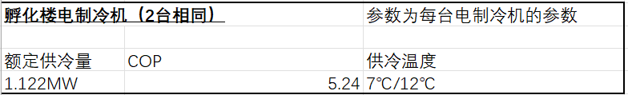

具体建模

Slide 10
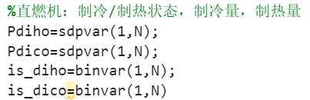
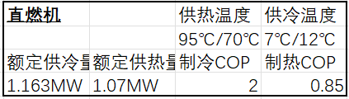
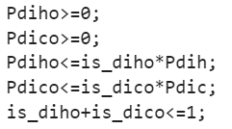
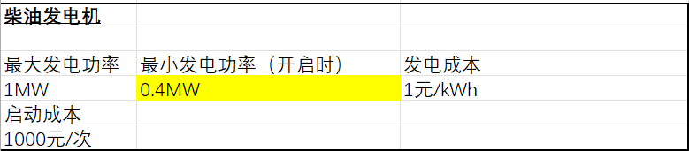


具体建模

Slide 11
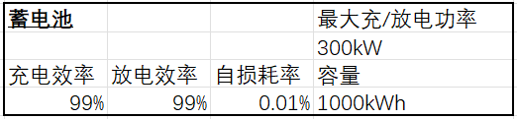
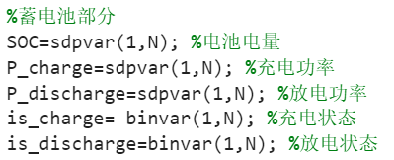
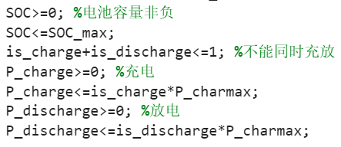

具体建模

Slide 12
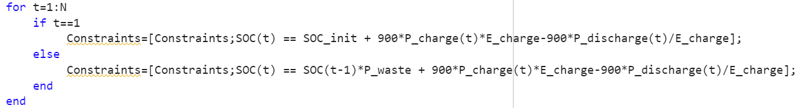
具体建模

Slide 13
2
运行情况

Slide 14
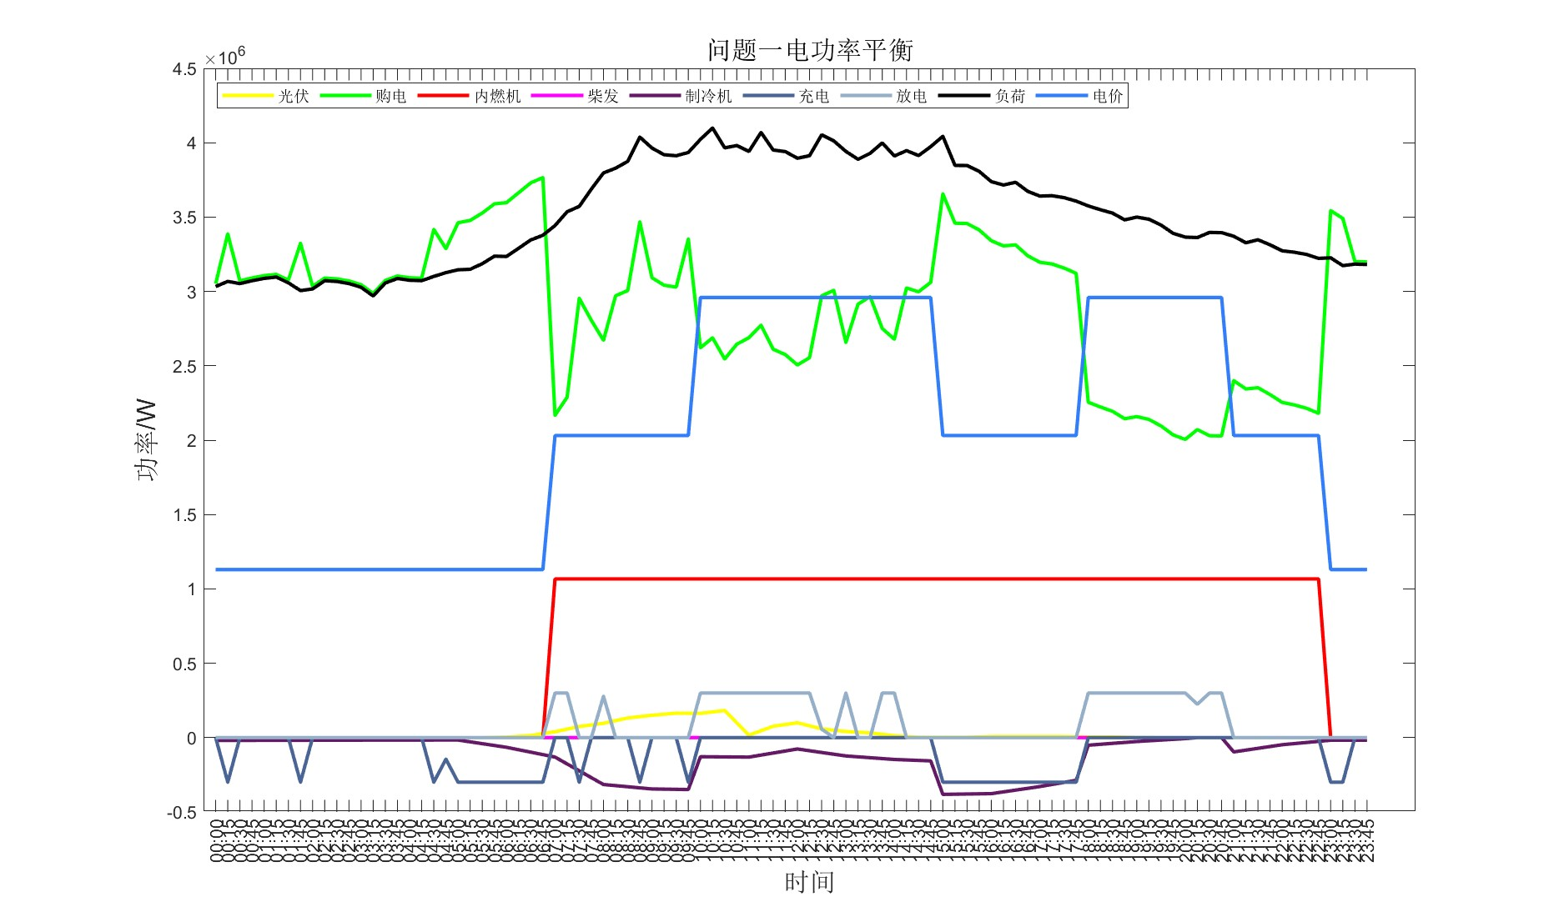
运行情况
最终运营成本：59264元/天

Slide 15
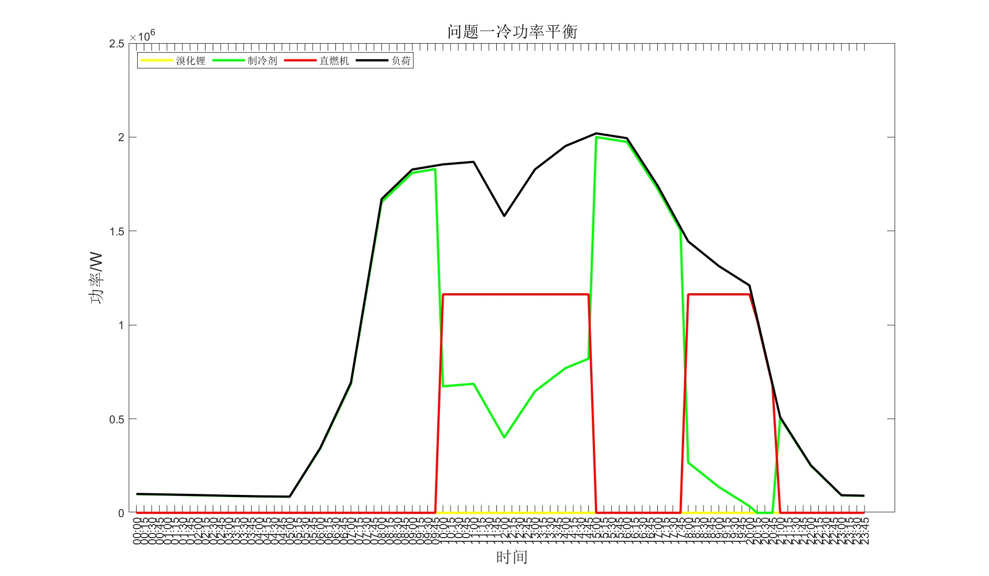
运行情况

Slide 16
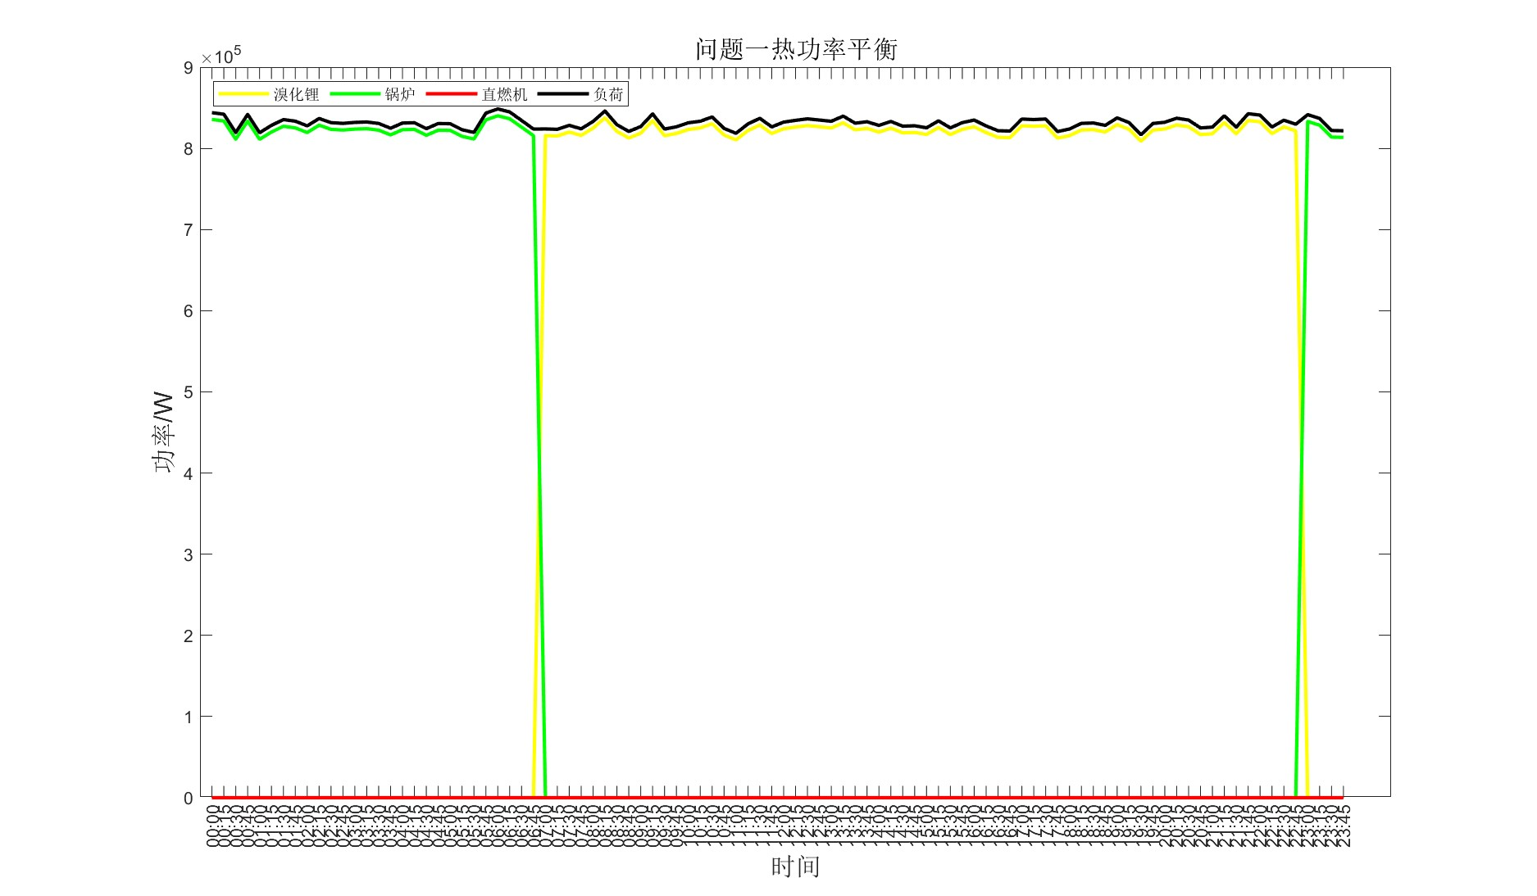
运行情况

Slide 17
3
调峰功能

Slide 18
调峰功能：思路及结果预测
我们的视角：园区视角
成本 =
电网购电价格
+
各机组工作成本价
在调峰时间内，上一问机组若已满功率启动，则不具备调峰能力；若未启动，则需满足
补贴金额≥机器成本-电价
机组才有可能启动
同时满足
电制冷（热）成本-其他方式制冷（热）成本≤补贴
的电制冷（热）关闭
“调峰”需求如何改变决策？
成本 =
电网购电价格
+
各机组工作成本价
-
电网补贴
调峰的本质是改变电价！
修改成本函数使之符合新情况

Slide 19
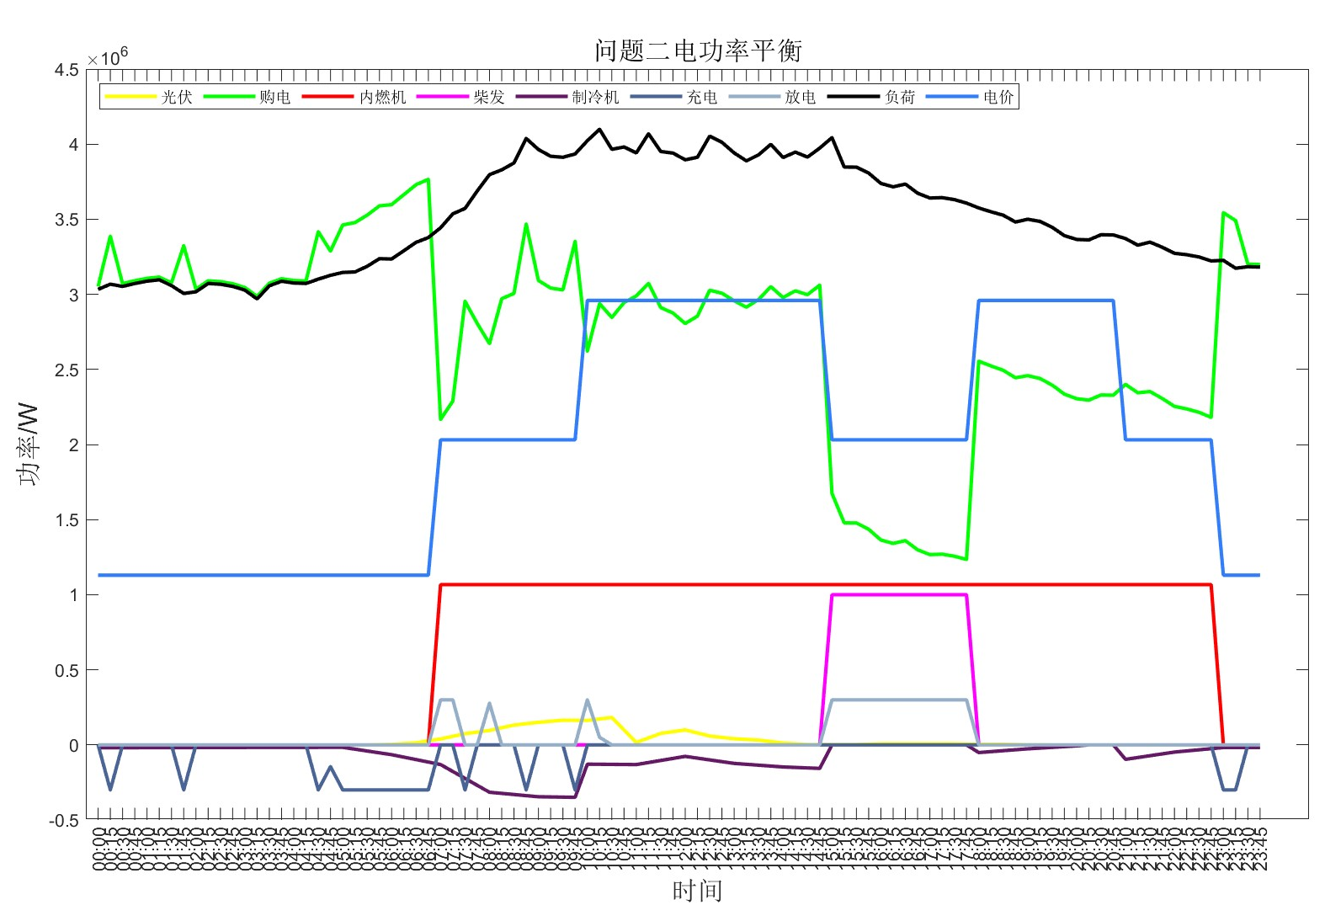

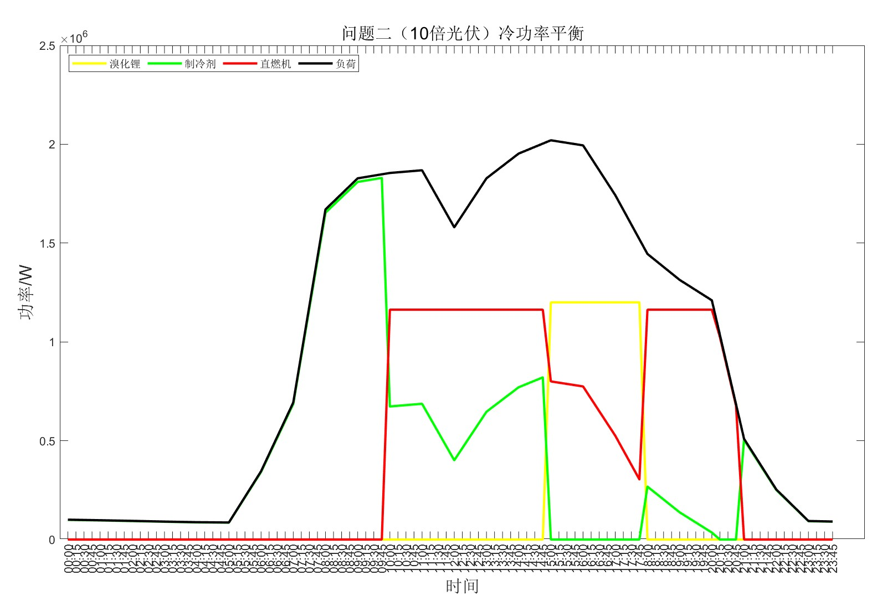
调峰功能：成果

Slide 20
4
拓展任务

Slide 21
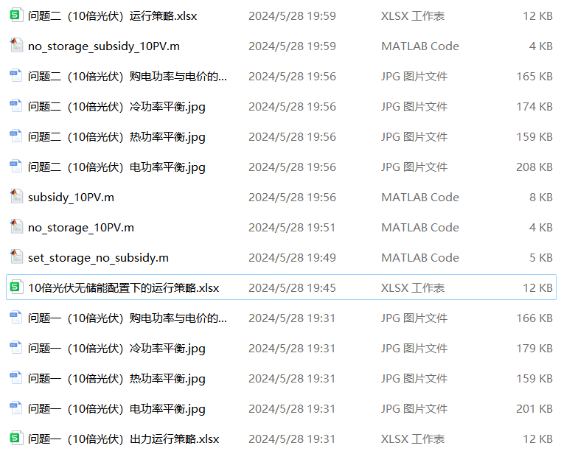
Question 3(1)
问题：若光伏出力提高10倍，重新求解运行计划，分析系统是如何消纳可再生能源的。
模型不变，只需将输入的光伏出力向量PV_input所有元素*10，重新计算即可

Slide 22
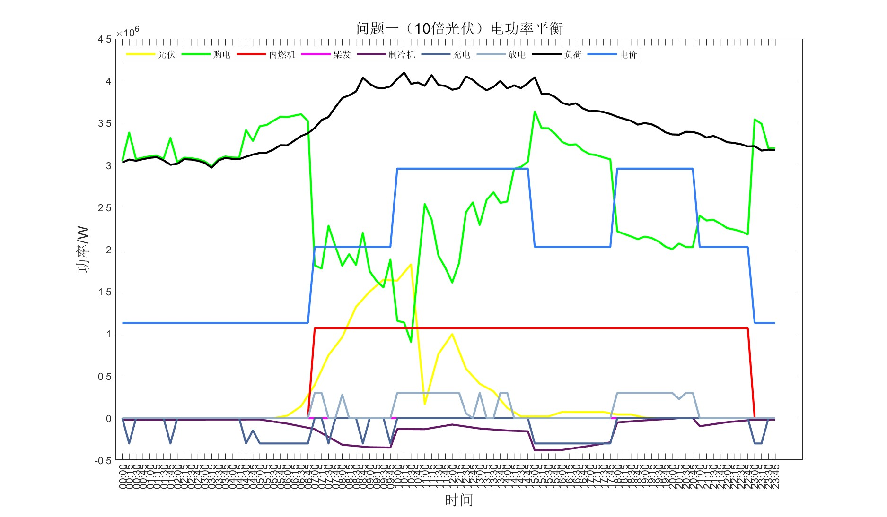

无补贴+配置储能+10倍光伏
电功率平衡：
原来的光伏
10倍光伏

Slide 23
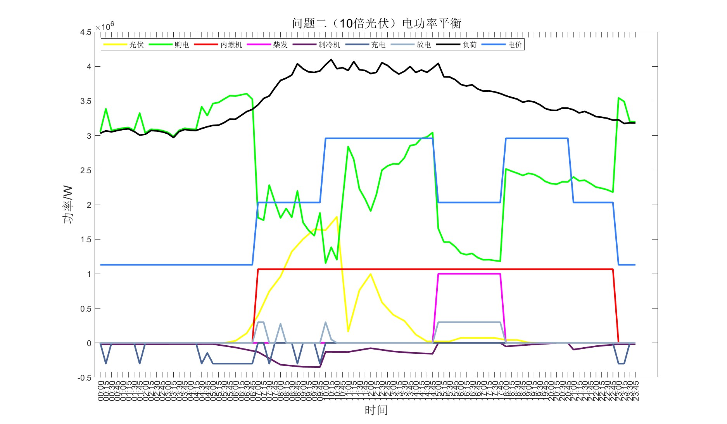

有补贴+配置储能+10倍光伏
电功率平衡：
原来的光伏
10倍光伏

Slide 24
有/无补贴+10倍光伏
问题：园区是否需要购置储能？若需要，大约多少年可以收回成本？（储能购置价格为100万元/MWh的价格）
要点：对比有无储能场景下每天用能的总成本，计算投资回报时间
有无补贴\每天支出\有无储能 | 有储能 | 无储能 | 储能每天省的钱/元 | 回本时间
有补贴 | 50014 | 53401 | 3387 | 295天≈0.81年
无补贴 | 54130 | 54981 | 851 | 1167天≈3.20年
1MWh储能固定资本100万元，每天省下x元钱，
则回本时间为100万/x天=100万/365x年

Slide 25
得出结论
分析系统是如何消纳可再生能源的
本场景中，电负荷（以及用电的制冷制热设备）始终高于同一时间段的光伏发电，因此主要通过减少购电量来消纳光伏。
若光伏有余电，则可以通过储能存储，或上网卖出。
园区是否需要购置储能？
一般蓄电池储能寿命>3.2年（与电池材料、工作环境、充放电频率有关），因此无论是否有调峰补贴，装备储能都是有利的；但有补贴时储能优势更大。本场景中，1MWh储能容量和300kW最大充放电功率并未被充分利用。
在已知设备寿命的前提下，可以求出储能最优容量配置。

Slide 26
THANKS FOR LISTENING
Notes:
更多精品素材：http://shop248912786.taobao.com/index.htm （下拉可隐藏）

